Slide 1
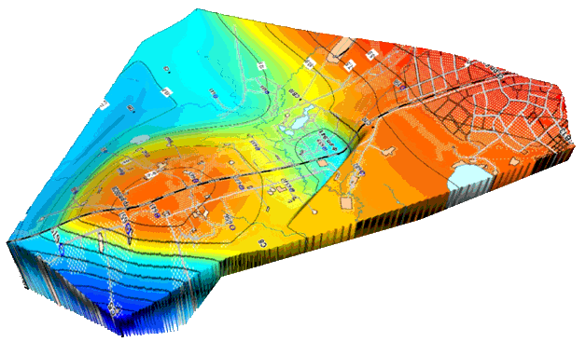
ГЕОДИНАМИКА И СОВРЕМЕННОЕ
ДВИЖЕНИЕ ЗЕМНОЙ КОРЫ
Выполнил: магистрант группы 17-МГР(ГТ)-1,5 п Камельхан Махамбет
Проверил: доцент кафедры ГКиК Апшикур Байтак

Slide 2
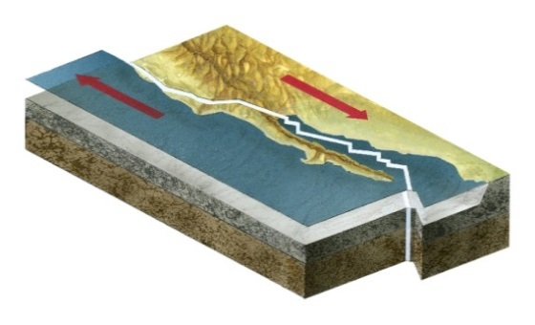
Геодинамика — раздел геологии изучающий природу глубинных сил и процессов, возникающих в результате планетарной эволюции Земли, и обуславливающих движение вещества внутри планеты. Одна из важнейших проблем геодинамики - изучение перемещения литосферных плит.

Slide 3
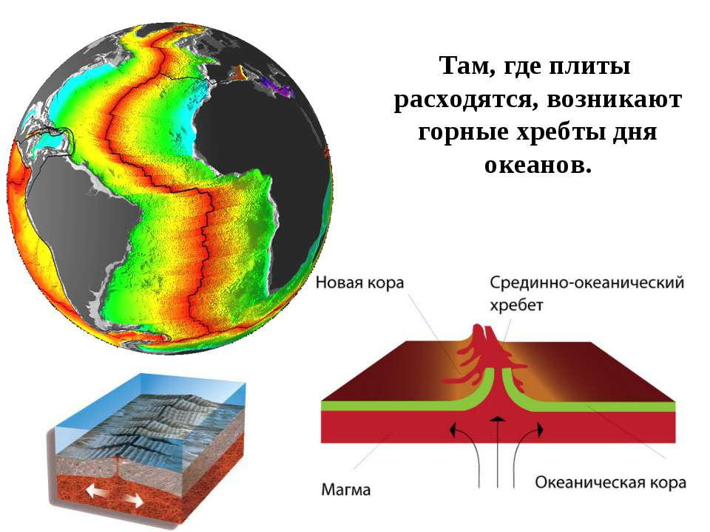
Зная точное значение параметров перемещения плит можно решить важнейшие геодинамические и геодезические задачи:
построение и уточнение земной системы координат;
исследование приливно-отливных явлений в океанах и земной коре;
изучение гравитационного поля и формы Земли;
изучение особенностей ее вращения.

Slide 4
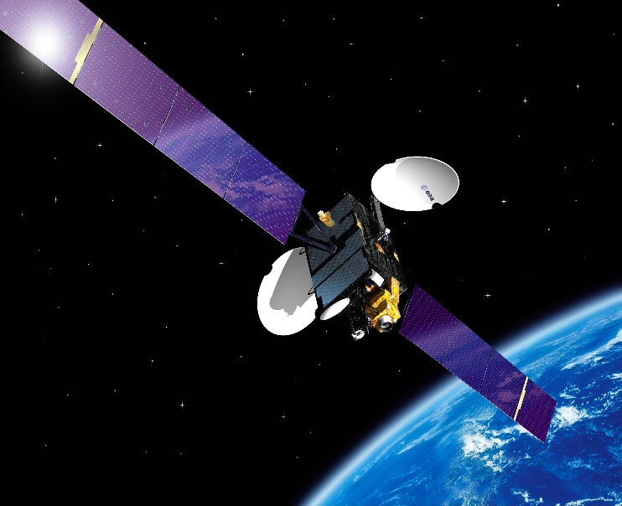
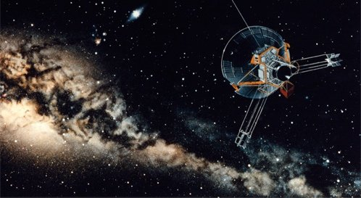
Развитие космической геодезии в последние десятилетия, обеспечивающее данными о скоростях движения точек на земной поверхности, позволило поднять геодинамические исследования на качественно новый уровень, а благодаря современным информационным технологиям исчезла проблема обработки больших массивов наблюденных данных.

Slide 5
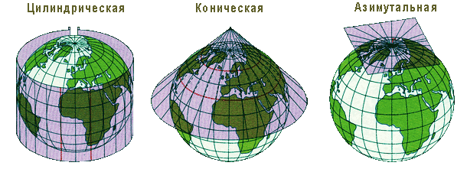
Геодинамические исследования требуют соответствующего
картографического сопровождения. До настоящего времени
картографирование
движения точек на земной поверхности должным образом не развивалось.

Slide 6
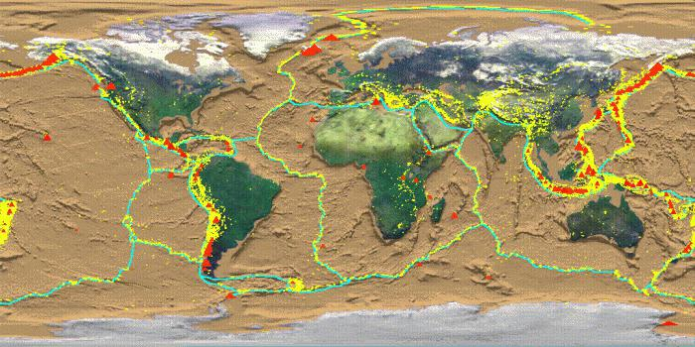
Немногочисленные карты, основывающиеся на результатах наблюдения систем космической геодезии, носят откровенно иллюстративный характер и имеют очевидные недостатки:
они бессистемны и не унифицированы;
не приведены к единой картографической основе;
представляют информацию в чрезмерно обобщенном виде.

Slide 7
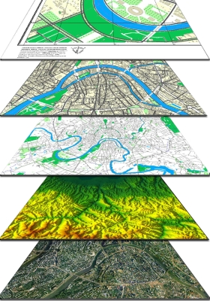
Отмеченные недостатки приводят к тому, что эти карты выполняют только одну функцию присущую картографическим изображениям - фиксировать, визуализировать результаты наблюдений, но они не могут быть инструментом исследования.

Slide 8
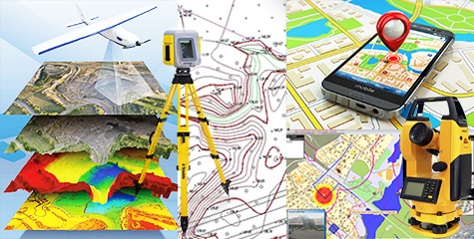
Обширные геологические и геофизические данные требуют создания системы картографического обеспечения геодинамических исследований, которая позволила бы выявлять пространственно-временные особенности и изменения регистрируемых геодинамических параметров.

Slide 9
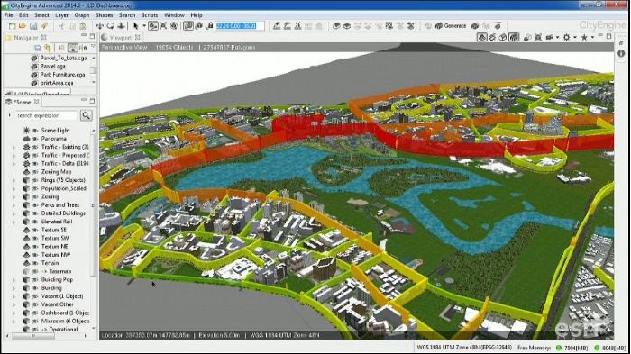
Все это может быть обеспечено только с использованием ГИС-технологий, что позволит проводить:
геодинамический мониторинг;
обновлять базы данных;
систематизировать и визуализировать полученные результаты в виде различных тематических карт;
выявлять взаимодействие различных явлений в геодинамике и геодезии, а также в сейсмологии и других областях наук, связанных с тектоникой литосферных плит.

Slide 10
СПАСИБО ЗА ВНИМАНИЕ!!!

